Slide 1
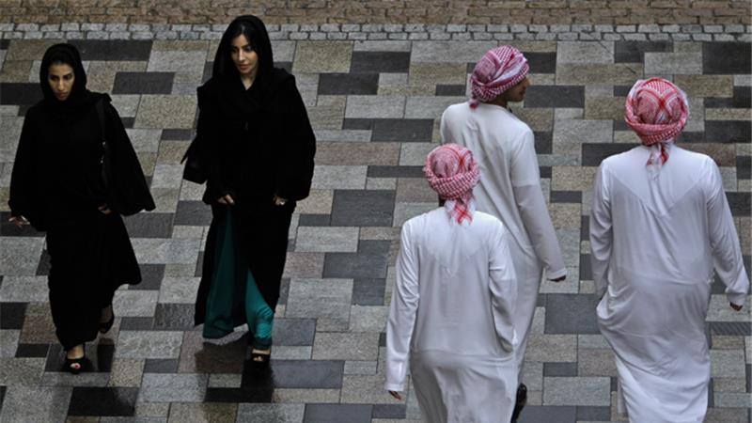
Segregatie is een fenomeen dat we vaak in onze maatschappij zien.

Slide 2
